Slide 1

EL SERVICIO DE MOTOR DE BÚSQUEDA
EN EL REGLAMENTO DE MERCADOS DIGITALES
JUAN MONTERO
Córdoba, 18 de marzo de 2024

Slide 2
MOTOR DE BÚSQUEDA EN LÍNEA
DEFINICIÓN
“un servicio intermediario que permite a los usuarios introducir consultas para hacer búsquedas de, en principio, todos los sitios web, o de sitios web en un idioma concreto, mediante una consulta sobre un tema cualquiera en forma de palabra clave, consulta de voz, frase u otro tipo de entrada, y que en respuesta muestra resultados en cualquier formato en los que puede encontrarse información relacionada con el contenido que es objeto de la consulta”
Art. 3.j) Reglamento (UE) 2019/2065 DSA

Slide 3




















CADENA DE VALOR
HARDWARE
SISTEMA OPERATIVO
SOFTWARE
NAVEGADOR
BUSCADOR

Slide 4
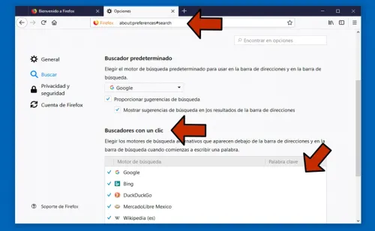
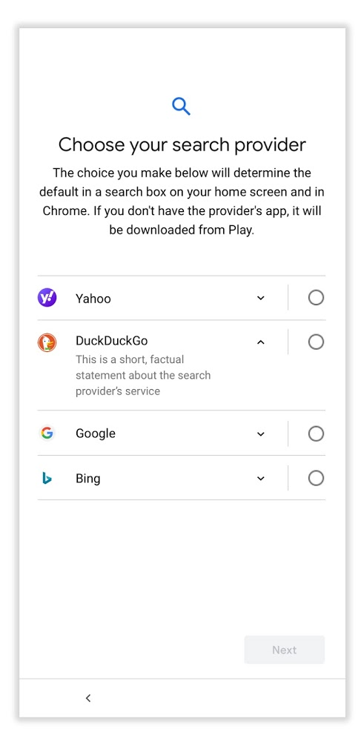
Google pagó en 2021 26 billones USA a navegadores para garantizar que tiene Google Chrome como buscador predeterminado (18 billones USA a Apple por Safari), sobre un 36% de los ingresos por publicidad de búsquedas.

Slide 5
MOTOR DE BÚSQUEDA EN LÍNEA
“un servicio digital que permite a los usuarios introducir consultas para hacer búsquedas de, en principio, todos los sitios web, o de sitios web en un idioma concreto, mediante una consulta sobre un tema cualquiera en forma de palabra clave, consulta oral, frase u otro tipo de entrada, y que en respuesta muestra resultados en cualquier formato en los que puede encontrarse información relacionada con el contenido solicitado”
Art. 2.5) Reglamento (UE) 2019/1150 P2B

Slide 6
NATURALEZA JURÍDICA
“un servicio digital”
Servicio de la sociedad de la información
Directiva 2015/1535/UE
Servicio intermediario
Directiva 2000/31/UE
¿Servicio de alojamiento de datos?
Directiva 2000/31/UE
¿Servicio de plataforma en línea?
Reglamento (UE) 2022/2065 (DSA)
NO Servicio de intermediación en línea NO
Reglamento (UE) 2022/1925 (DMA)
Servicio básico de plataforma
Reglamento (UE) 2022/1925 (DMA)
  “todo servicio prestado normalmente a cambio de una remuneración, a distancia, por vía electrónica y a petición individual de un destinatario de servicios”.
  1. Mera transmisión.
  2. Memoria cache
  3. Alojamiento de datos
  “almacenar datos facilitados por el destinatario del servicio y a petición de este
  “un servicio de alojamiento de datos que, a petición de un destinatario del servicio, almacena y difunde información al público, […]”.
  constituyen servicios de la sociedad de la información.
  permiten a los usuarios profesionales ofrecer bienes o servicios a los consumidores, con el objetivo de facilitar el inicio de transacciones directas entre dichos usuarios profesionales y consumidores, con independencia de dónde aquellas concluyan en última instancia.
  se prestan a los usuarios profesionales sobre la base de relaciones contractuales entre el proveedor de los servicios y los usuarios profesionales que ofrecen los bienes o servicios a los consumidores.

Slide 7
MOTOR DE BÚSQUEDA EN LÍNEA
“permite a los usuarios introducir consultas para hacer búsquedas”

Slide 8
TIPOS
Búsqueda general
Google Search, Bing, Baidu, Yandex
Búsquedas especializadas-comparadores
Google Flights, Skyscaner, Kayak, Google Shopping, Rastreator, ¿Google Maps?…
Búsqueda web, imágenes, videos…
Búsqueda desde PC, Tablet, móvil

Slide 9
MOTOR DE BÚSQUEDA EN LÍNEA
“en respuesta muestra resultados en cualquier formato en los que puede encontrarse información relacionada con el contenido que es objeto de la consulta”

Slide 10
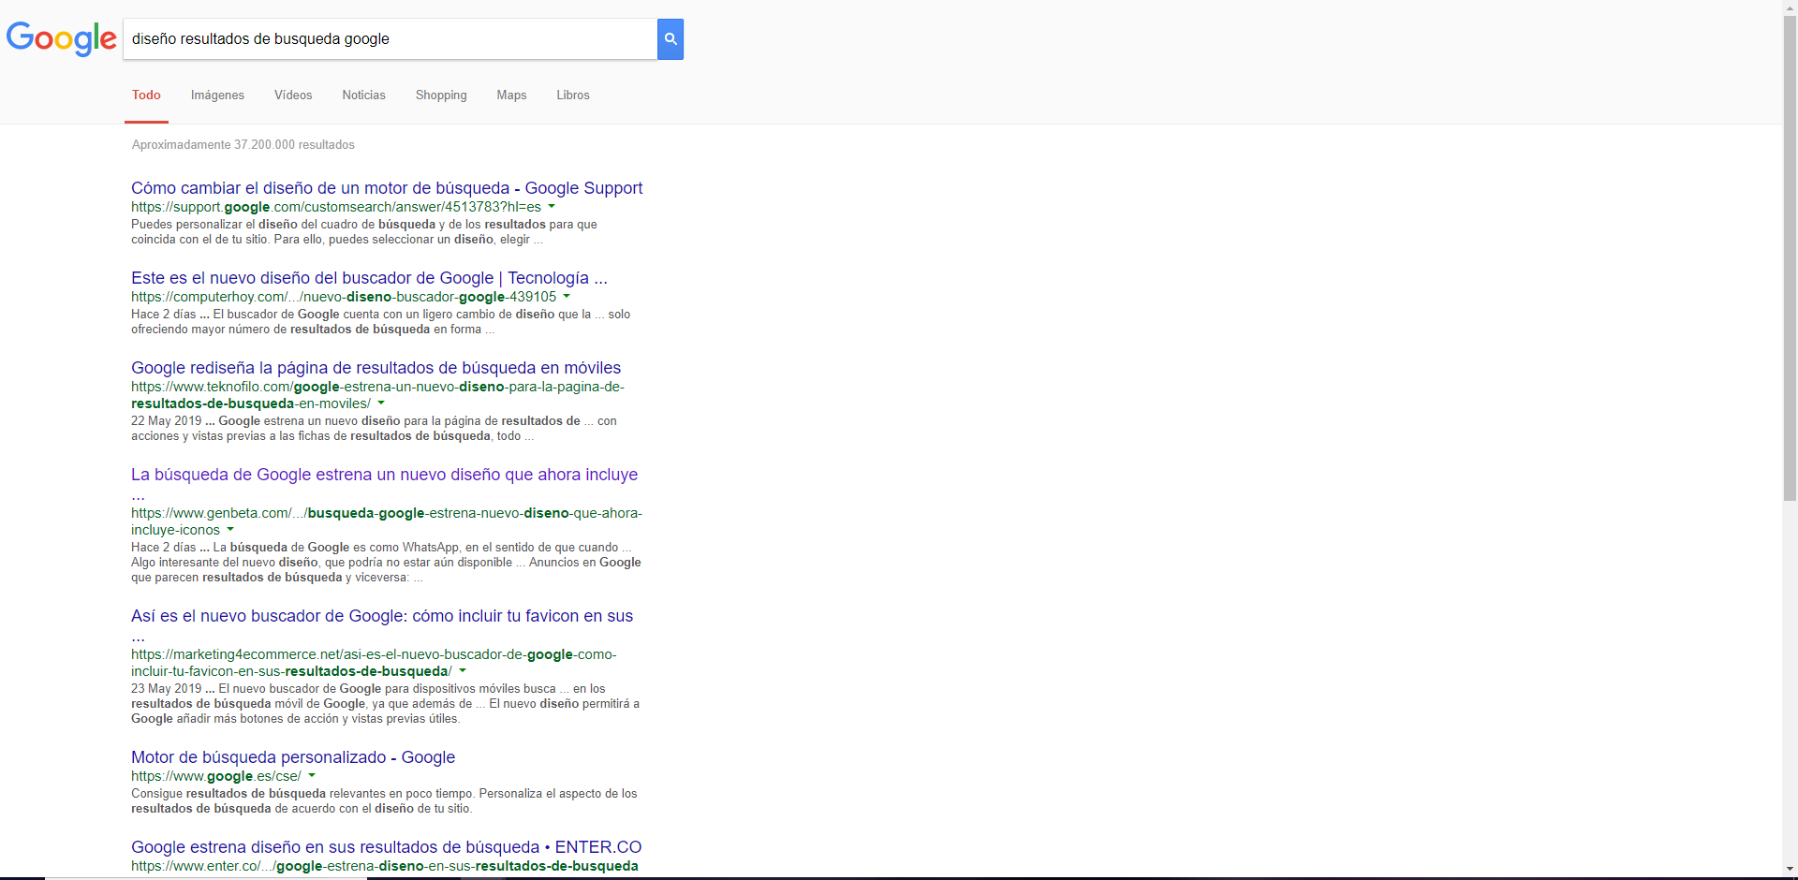
CLASIFICACIÓN
“2. Los proveedores de motores de búsqueda en línea expondrán los parámetros principales que, de forma individual o colectiva, sean más significativos a la hora de determinar la clasificación y la importancia relativa de esos parámetros principales, presentando una descripción de acceso fácil y público, redactada de manera sencilla y comprensible, en los motores de búsqueda en línea que ofrecen. La descripción debe mantenerse actualizada.
3. Si entre los parámetros principales figura la posibilidad de que los usuarios profesionales o los usuarios de sitios web corporativos influyan en la clasificación remunerando directa o indirectamente al proveedor correspondiente, este también expondrá una descripción de dicha posibilidad y de los efectos que surta la remuneración en la clasificación, de conformidad con los requisitos que figuran en los apartados 1 y 2.
4. Si un proveedor de un motor de búsqueda en línea ha alterado el orden de la clasificación en un caso concreto o ha excluido un sitio web determinado como consecuencia de la notificación de un tercero, ofrecerá al usuario de un sitio web corporativo la posibilidad de examinar el contenido de la notificación”.
Art. 5 Reglamento (UE) 2019/1150 P2B

Slide 11
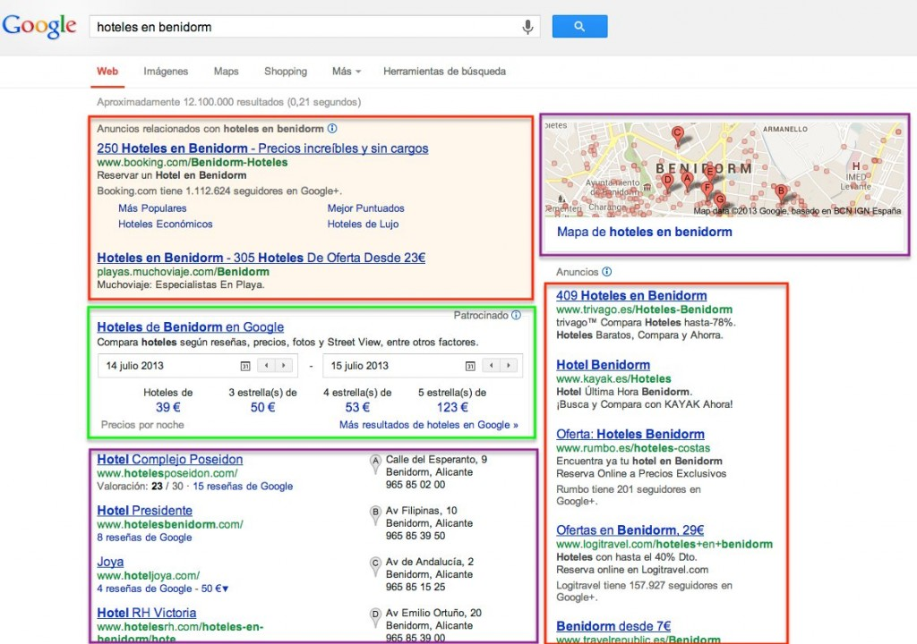
Búsqueda
Punto de entrada Google
Resultado pago comparador
Resultado Google Maps
Resultados pago comparadores
Resultados orgánicos hotel
Resultados orgánicos comparador

Slide 12
CUOTAS DE MERCADO
(España
Feb 2024)
Google 96.14%
Bing 2,62%
Yahoo 0,79%
DuckDuckGo 0,23%
Ecosia 0,12%
Yandex 00,7%

Slide 13
CUOTAS DE MERCADO
(Feb 2024)
PC (E) Google 86,99% (Bing 9.65%)
TABLET (E)Google 97,52% (Bing 1,66%)
Móvil (E)Google 99,08% (Bing 0,36%)
EEUU Google 87,2% (Bing 8,06%)
China Baidu 60,11%, Bing 16,55%
Rusia Yandex 71,53%, Google 27,3%

Slide 14
GOOGLE
Facturación 2023
$307 billones

Slide 15
FACTURACIÓN
SERVICIO | FACTURACIÓN
Google | $307 billones USA
Google Search ads | $175 billones USA
Youtube ads | $31 billones USA
TV ads (mundo) | $132 billones USA
Periódicos (mundo) | $27 billones USA
Meta | $134 billones USA

Slide 16
ABUSOS
UE - Google Shopping
En junio de 2017, la Comisión concluyó que Google había favorecido sistemáticamente su propio servicio de comparación de precios, Google Shopping, en los resultados de búsqueda, lo que perjudicaba a sus competidores.
La Comisión argumentó que al destacar su propio servicio de comparación de precios, Google estaba limitando la capacidad de los consumidores para acceder a una gama más amplia de opciones y estaba perjudicando la competencia en el mercado de comparación de precios en línea. Como resultado, impuso una multa récord de 2.420 millones de euros
EEUU - Google Search
En octubre de 2020, el DoJ presentó una demanda antimonopolio contra Google por presuntas prácticas anticompetitivas relacionadas con su motor de búsqueda y publicidad en línea.
Se argumenta que Google había celebrado acuerdos exclusivos con fabricantes de dispositivos móviles y proveedores de servicios para garantizar que su motor de búsqueda estuviera preinstalado y establecido como el predeterminado en una amplia gama de dispositivos, lo que hacía difícil para los competidores ganar tracción.
Además, el DoJ también alegó que Google estaba utilizando su dominio en el mercado de motores de búsqueda para perjudicar a los competidores al preferir sus propios servicios y productos sobre los de otros, lo que resultaba en un daño para los consumidores y para la competencia en el mercado.

Slide 17


DESIGNACIÓN DE GUARDIANES DE ACCESO
- Todos los medios de acceso (web, app y otros).
- Todo dispositivo: PC, móvil, tableta…
- Todo input: texto, voz, imágenes, etc.
- Todo resultado: orgánicos, anuncios, etc, respuestas directas a la búsqueda, pero también otros contenidos (aunque los contenidos pueden llegar a ser otros servicios básicos de plataforma). Necesidad de delimitación (¿Google Maps? ¿Google shopping?).
- Más de 45 millones de usuarios finales.
- Más de 10.000 clientes profesionales.
- Más de 7.5 billones de facturación;
- Más de 7.5 billones de facturación.
PERO INVESTIGACIÓN DE MERCADO,
PRESUNCIÓN SUPERADA (Decisión 13 feb 2024)
- Más de 10.000 clientes profesionales.
- Más de 45 millones de usuarios finales.
Delimitación
del servicio
Umbrales
Designado Guardián
NO designado Guardián

Slide 18
OBLIGACION 1 Clasificación equitativa
  Obligación: clasificación transparente, equitativa y no discriminatoria (art. 6.5 DMA)
    “El guardián de acceso no tratará más favorablemente, ni en la clasificación ni en las funciones relacionadas de indexado y rastreo, a los servicios y productos ofrecidos por el propio guardián de acceso que a los servicios o productos similares de terceros. El guardián de acceso aplicará condiciones transparentes, equitativas y no discriminatorias a dicha clasificación”.
    RESULTADO
    Google afirma que siempre ha clasificado los resultados de acuerdo con estos principios.
    Google ha modificado en la página de resultados la forma en la que despliega resultados:
    resultados enriquecidos,
    bloques de agregadores y chips de búsqueda retringida (lugares, empleos, vuelos productos)

Slide 19
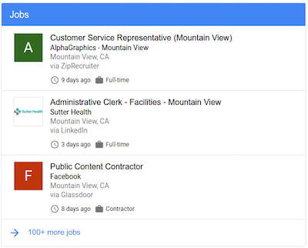
Resultados enriquecidos,
Gracias a datos estructurados
“Cada mosaico de estos nuevos carruseles puede contener información sobre el precio, la valoración y las imágenes de las entidades de la página”

Slide 20
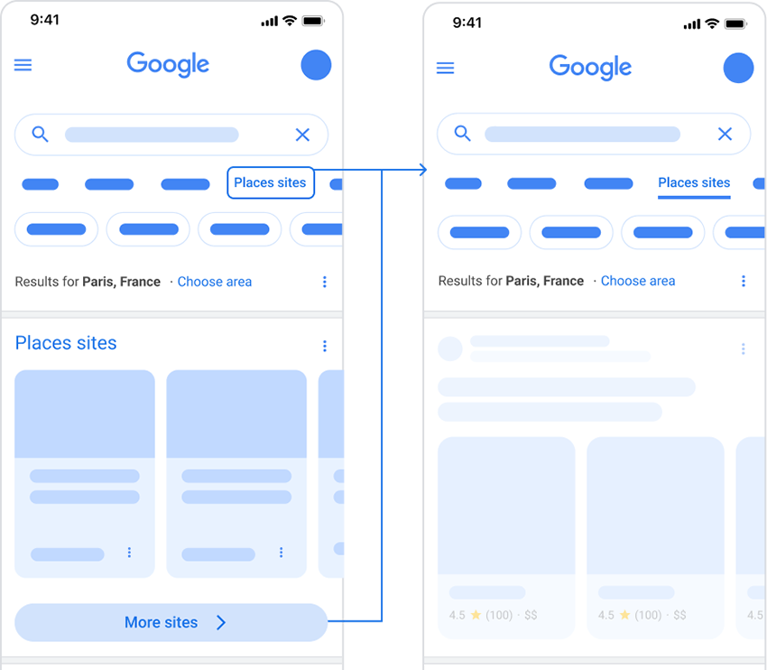
Chips de búsqueda restringida
Bloques de comparadores
- Maps
- Flights
- Productos

Slide 21
OBLIGACION 2 No self-preferencing
  Obligación: no tratará más favorablemente sus propios servicios (art. 6.5 DMA)
    “El guardián de acceso no tratará más favorablemente, ni en la clasificación ni en las funciones relacionadas de indexado y rastreo, a los servicios y productos ofrecidos por el propio guardián de acceso que a los servicios o productos similares de terceros. […]
    RESULTADO
    Google ha eliminado de la página de resultados las entradas privilegiadas a sus servicios en competencia con terceros: (puntos de entrada propios, links, unidades reservadas, etc. a Google Maps, Google Shopping, Google Flights.

Slide 22
RELEVANCIA
Sobre el 40% del tráfico de las OTAs viene de Google Search.
Las OTAs gastan más del 25% de sus ingresos en pagos de publicidad a Google Search (muchas, más del 50%, algunas incluso más del 90%).
CMA, Online platforms and digital advertising Market study final report 1 July 2020, p. 8 Anex

Slide 23

Punto de entrada Google Shopping / Maps
Resultado pago Comparador
Google Maps
Resultados pago comparadores
Unidad Google Flights
Resultados orgánicos hotel
Resultados orgánicos comparador tercero

Slide 24
REACCIONES
    “[G]atekeepers have either failed to engage in a dialogue with third parties or have presented solutions failing short of compliance with the DMA. Businesses and consumers are largely kept in the dark as to what is going to happen after March 7, 2024,” the EU Tech Alliance
    “The DMA says that the gatekeepers cannot self prefer their own services, competing with similar services of third parties. What we say is that… rich content is a new service from Google competing with our services.” “Before you had this very prominent Google Flights box. It was clearly a Google Flights box… Now there’s a kind of simplified version of Google Flights [appearing under the search bar]. And also, they’ve integrated in the [organic search results] part, rich content that is based on prices,” says Teissonnière. “So, once again, this rich content — defined on a discretionary basis by Google — makes the search engine results page look more and more like a meta [search engine].”Guillaume TEISSONNIERE (eDreams)

Slide 25
OBLIGACION 3 No uso de datos para competir
  Obligación: no uso de datos (art. 6.2 DMA)
    “El guardián de acceso no utilizará, en competencia con los usuarios profesionales, ningún dato que no sea públicamente accesible generado o proporcionado por dichos usuarios profesionales en el contexto de su uso de los servicios básicos de plataforma pertinentes o de los servicios prestados junto con los servicios básicos de plataforma pertinentes, o en apoyo de tales servicios, incluidos los datos generados o proporcionados por los clientes de dichos usuarios profesionales”.
    RESULTADO
    Google asegura en su Informe que nunca ha incurrido en esta práctica, pero que refuerza sus medidas de cumplimiento

Slide 26
OBLIGACION 3 No uso de datos para competir
    REACCIÓN
    “There is a question mark [here] too — which is they cannot use the data that we provide to Google to compete with us,” he suggests, flagging an example of dynamic pricing data which Google displays in a grey-coloured box below flights information displayed in search results. “All this comes from, probably, a data feed and an API that is powered by Google Flights. So once again, you see on the [organic] search results page a lot of information that is, in reality, powered by Google Flight Search [which is fed by third parties’ data].” Guillaume TEISSONNIERE (eDreams)

Slide 27
OBLIACION 4 Cesión de datos de búsqueda
  Disputabilidad: barreras de entrada al mercado
    “Google’s index contains around [500-600 billion] pages and Microsoft’s index contains around [100-200 billion] pages” (p. 89) Crawling and indexing the web represents a significant cost for those search engines that do it. Microsoft estimated that its indexing investments added up to billions of dollars over time, while other estimates have suggested that Google and Bing spend hundreds of millions of dollars a year on this activity (p. 90). “Developing a web-index is subject to economies of scale: the costs associated with crawling and indexing do not increase proportionally with the number of users of the search engine” (p. 90). CMA, Online platforms and digital advertising Market study final report 1 July 2020
    "debido a que un servicio de búsqueda general utiliza los datos de búsqueda para refinar la relevancia de sus páginas de resultados de búsqueda generales, necesita recibir un cierto volumen de consultas para poder competir de forma viable. Cuanto mayor sea el número de consultas que reciba un servicio de búsqueda general, más rápidamente podrá detectar un cambio en las pautas de comportamiento del usuario y actualizar y mejorar su pertinencia [...] Un servicio de búsqueda general también necesita recibir un cierto volumen de consultas para mejorar la pertinencia de sus resultados en el caso de consultas poco comunes ("cola"). [...] Cuanto mayor sea el volumen de datos que posea un servicio de búsqueda general para las consultas de cola poco comunes, los usuarios percibirán que ofrece resultados más pertinentes para todos los tipos de consultas". Decisión de la Comisión Europea, Caso AT.39740, Google Search (Shopping), 27.6.2017, párras. 287-288.
    “Of the queries that Google only saw once or twice, only 1.0% were in the Bing dataset” (CMA (2020), p. 93).

Slide 28
OBLIACION 4 Cesión de datos de búsqueda
  Obligación: cesión de datos de búsqueda (art. 6.11 DMA)
    “El guardián de acceso proporcionará a terceras empresas proveedoras de motores de búsqueda en línea, a petición de estas, el acceso en condiciones equitativas, razonables y no discriminatorias a datos sobre clasificaciones, consultas, clics y visualizaciones en relación con la búsqueda gratuita y de pago generados por los usuarios finales en sus motores de búsqueda en línea. Cualesquiera de tales datos sobre consultas, clics y visualizaciones que sean datos personales se anonimizarán”.
    ¿A quien se cede los datos?
    (1) A prestadores de servicios de motor de búsqueda ; (2) activos en el EEE; (3) que firmen contrato de licencia de cesión de datos; (4) que superen condiciones fijadas por Google (histórico de seguridad, viabilidad financiera, que no estén conectados a Estados de fuera del EEE, y que no tengan actividad de Serach Engine Optimization) SEA).
    ¿Qué datos?
    Acceso a 1.000 millones de búsquedas generadas en 30 Estados EEAE, que incluyen: Consultas; Clicks; Visualizaciones; y
    Ranking. Número bajo, pues Google hace 8.500 millones de búsquedas al día…
    ¿En qué condiciones?
    Precio FRAND (no es gratuito) y condiciones no económicas FRAND.
    NO HAY REACCIÓN DE LOS COMPETIDORES

Slide 29
¡GRACIAS! jlmontero@der.uned.es

